Slide 1
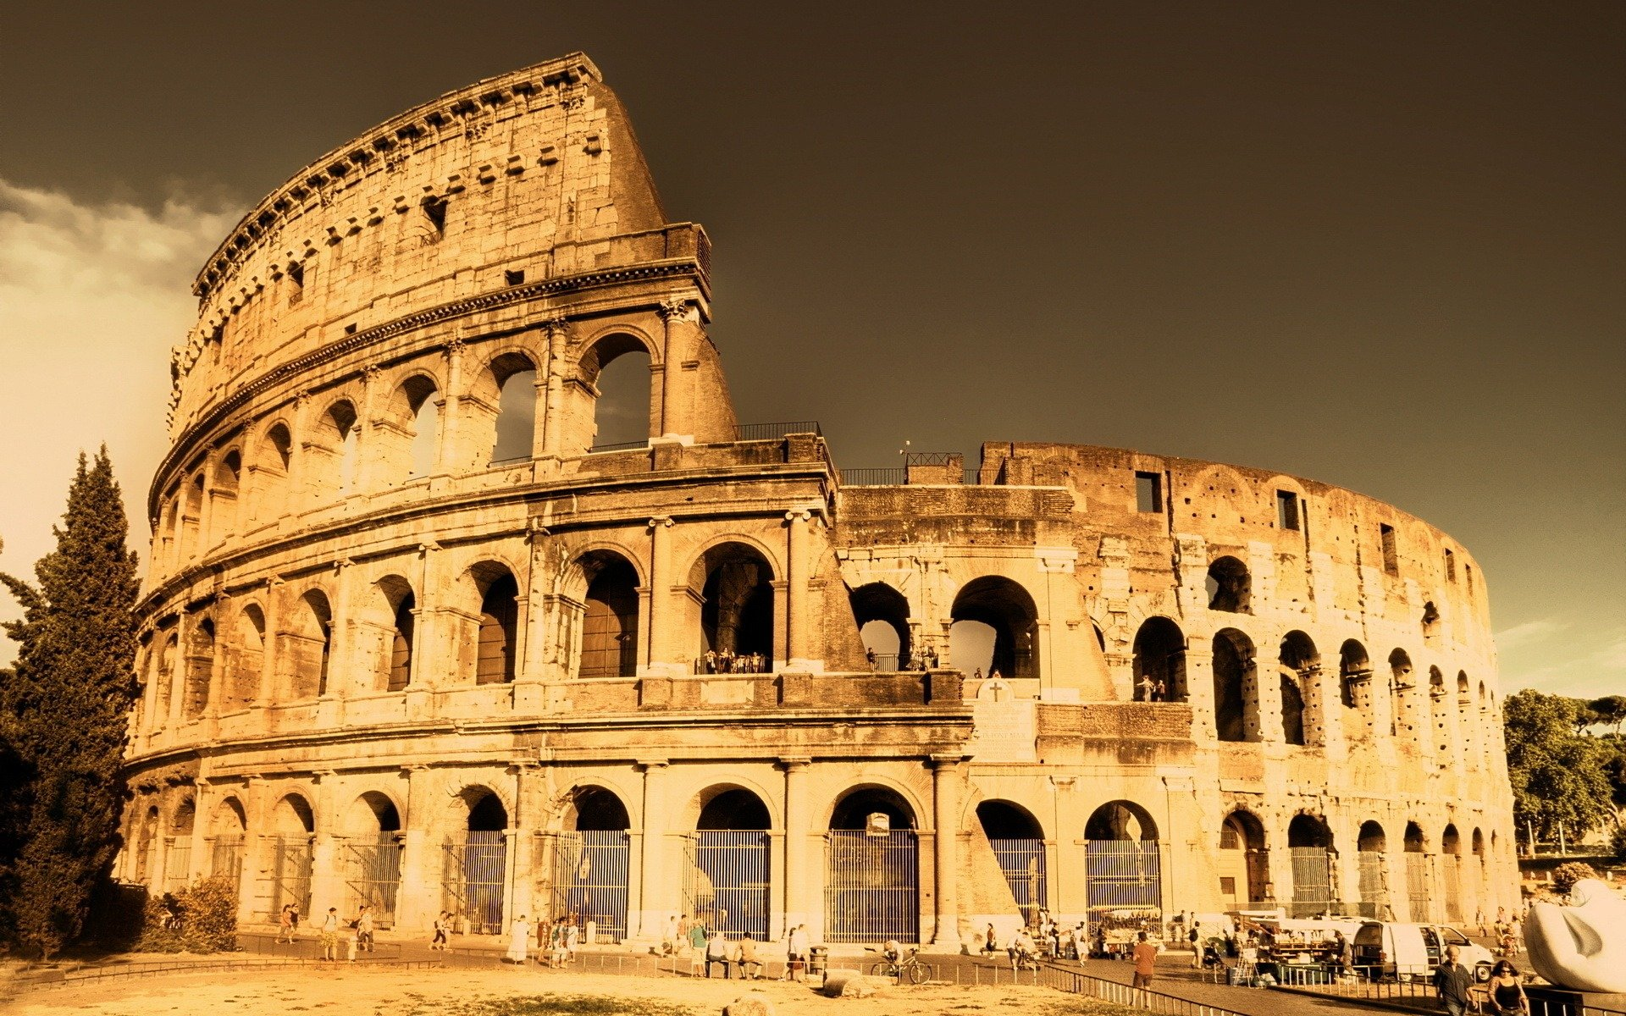
Соседи Римской империи

Slide 2

Задачи урока
1. Взаимоотношение с Парфией.
2. Древние германцы.
3. Что нам известно о древних славянах.
Цель урока: рассмотреть взаимоотношение Римской империи с соседними народами

Slide 3
Повторение
Какой была судьба Брута и сторонников республики.
Между кем началась борьба после смерти Цезаря.
На чьей стороне выступила царица Египта. Назовите ее имя.
Что означает прозвище Август.
Кто такие преторианцы.

Slide 4
Подумайте:
Какие проблемы испытали римские легионы в Парфии и в германских лесах?

Slide 5
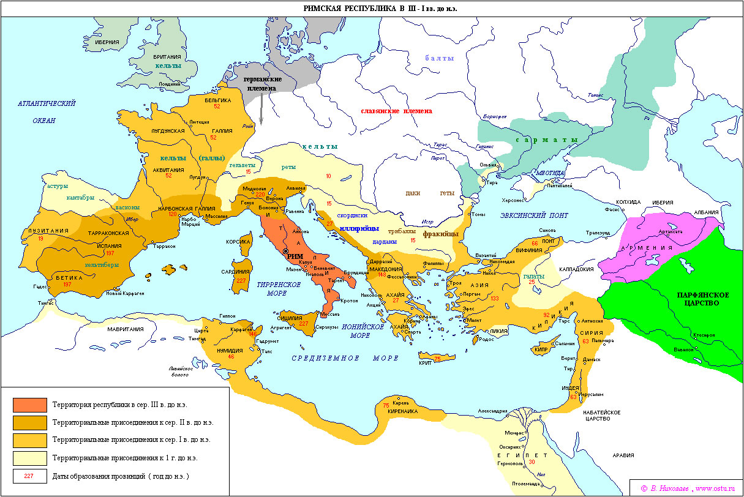
Рим и его соседи

Slide 6
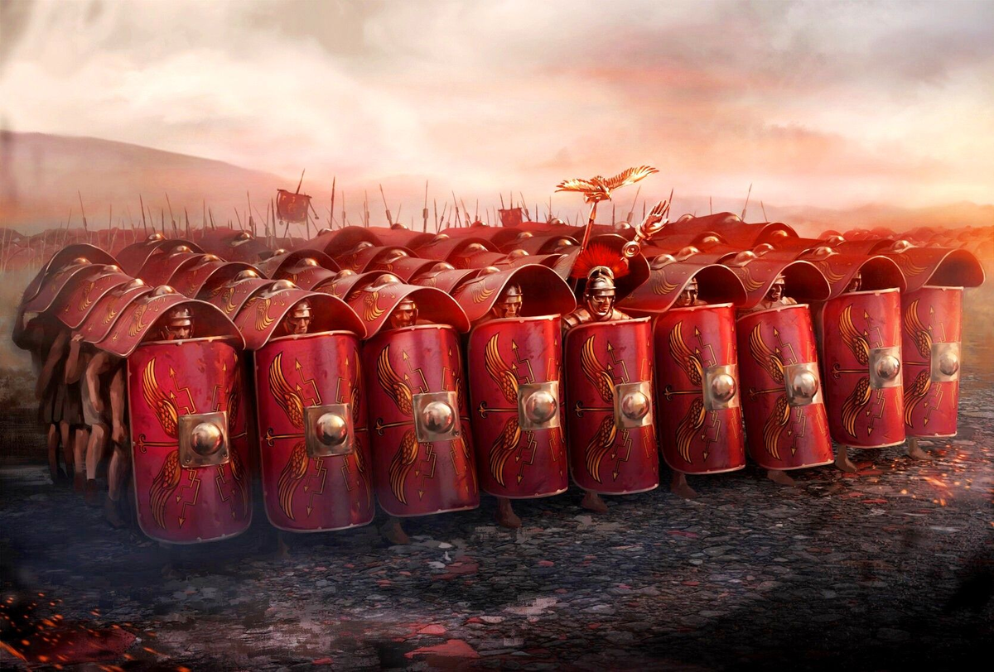
Почему Рим завоевал огромную территорию?
Главная причина успеха это сила римских легионов

Slide 7
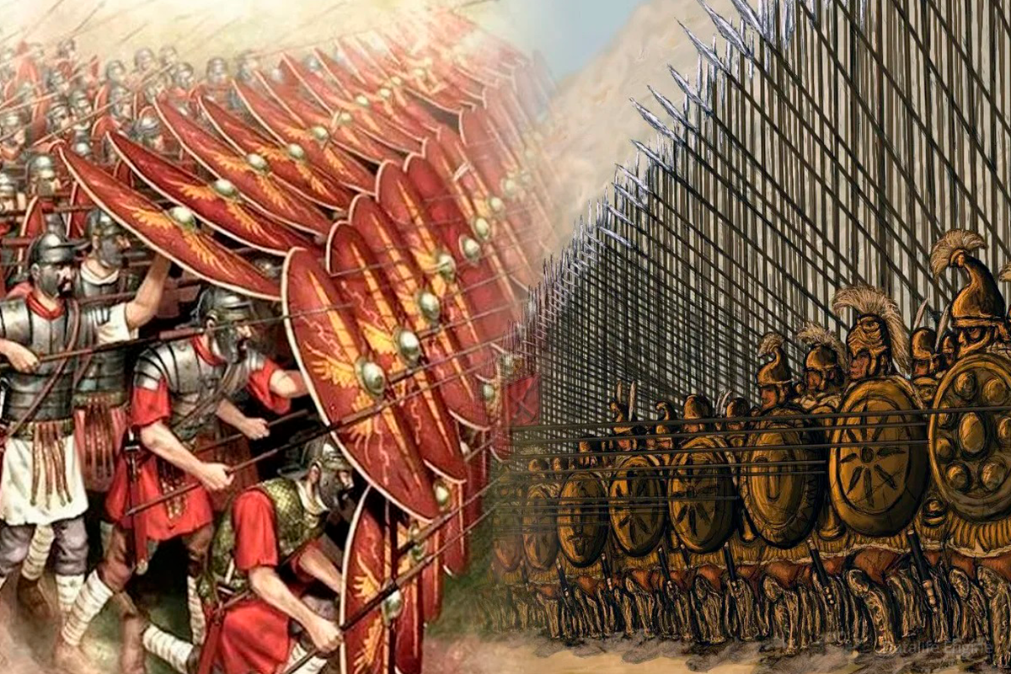
Битва при Пидне

Slide 8
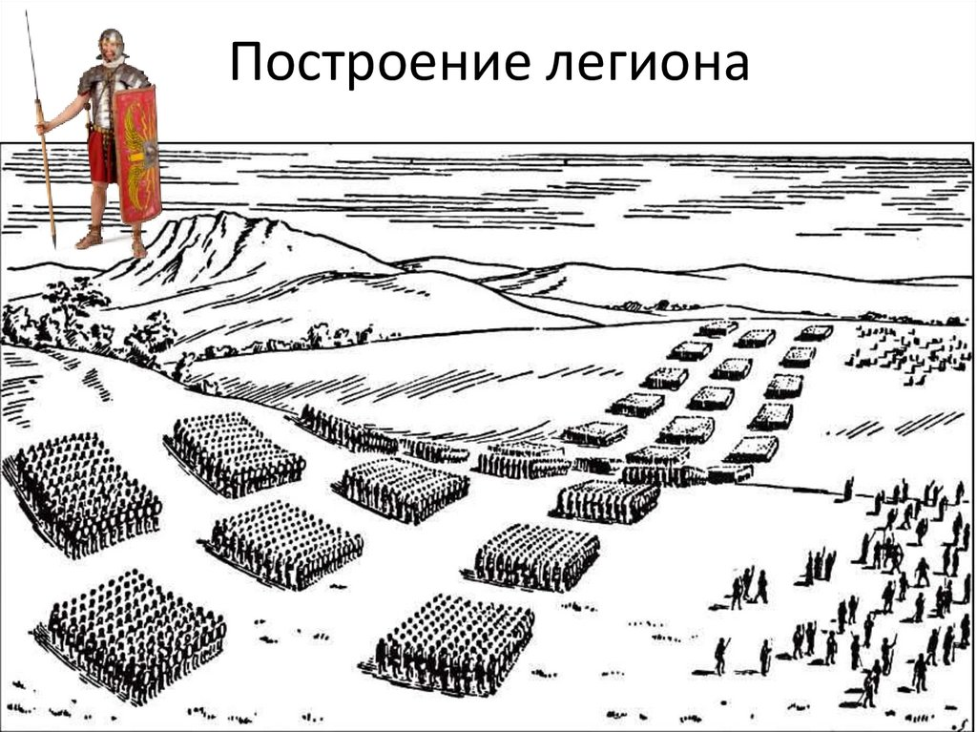
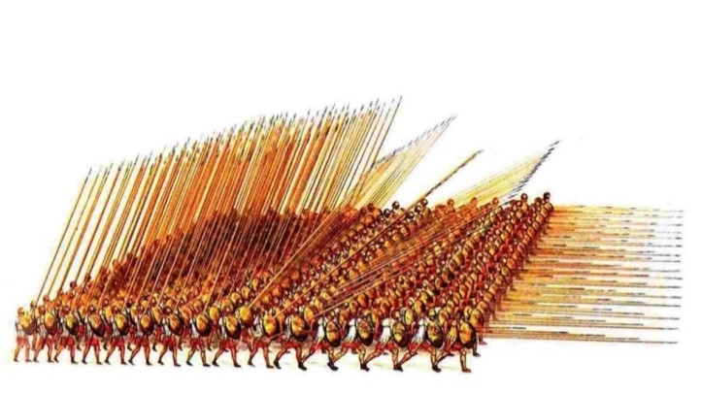

Slide 9
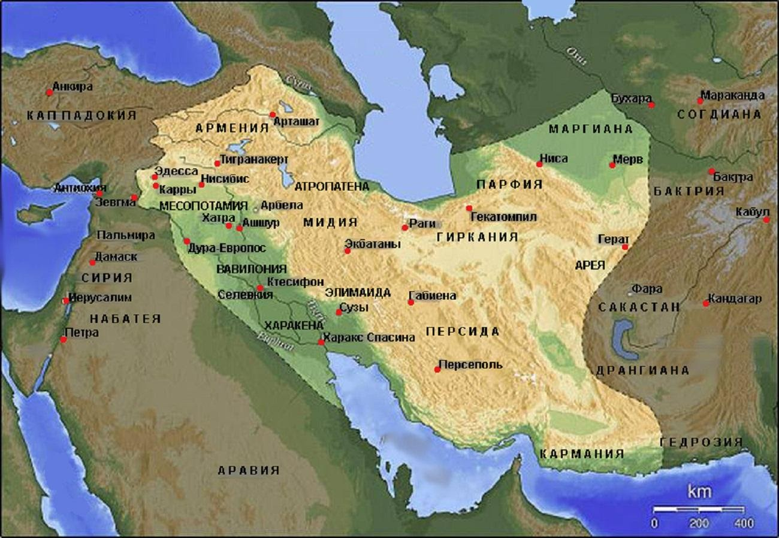
Какое государство существовало на месте Парфии?

Slide 10
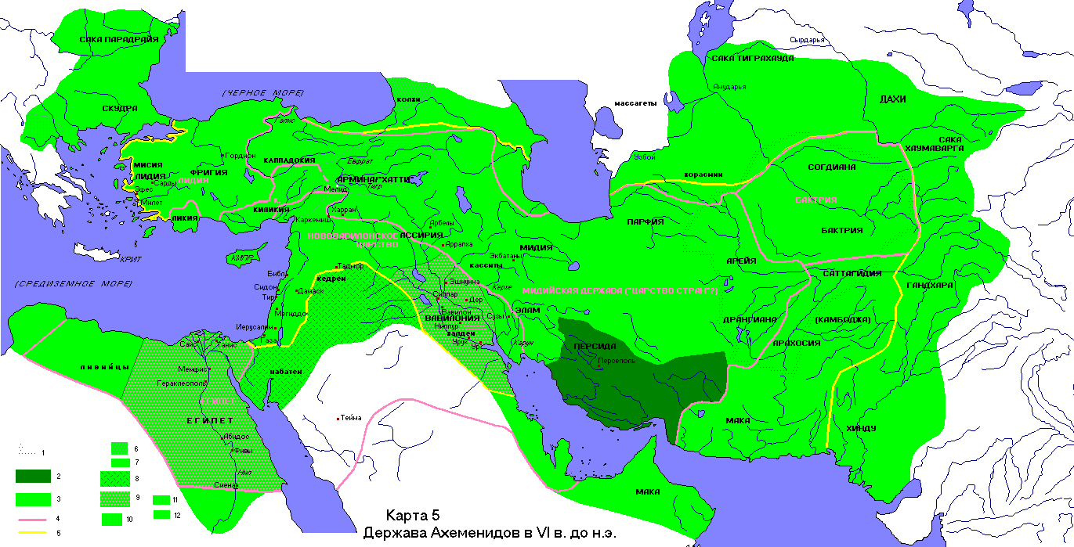
Древняя Персия

Slide 11
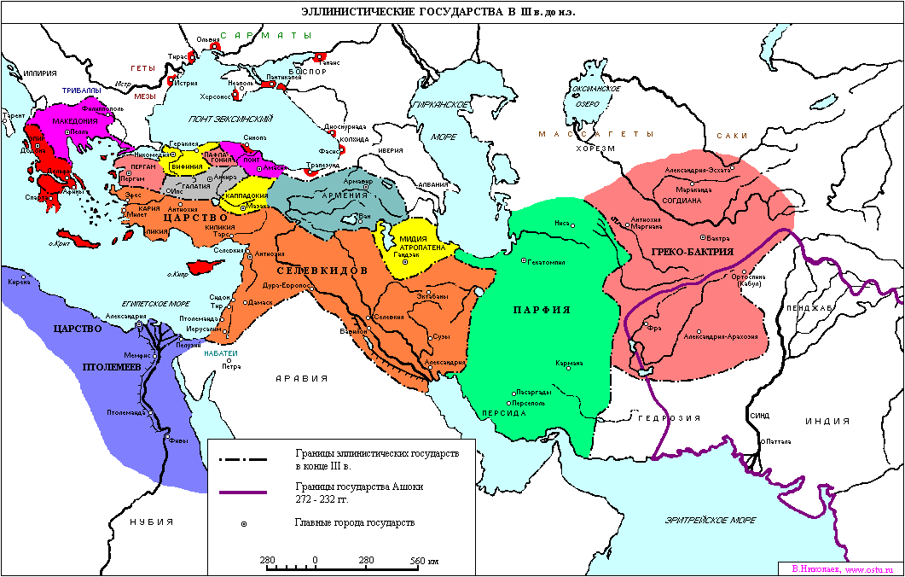

Slide 13
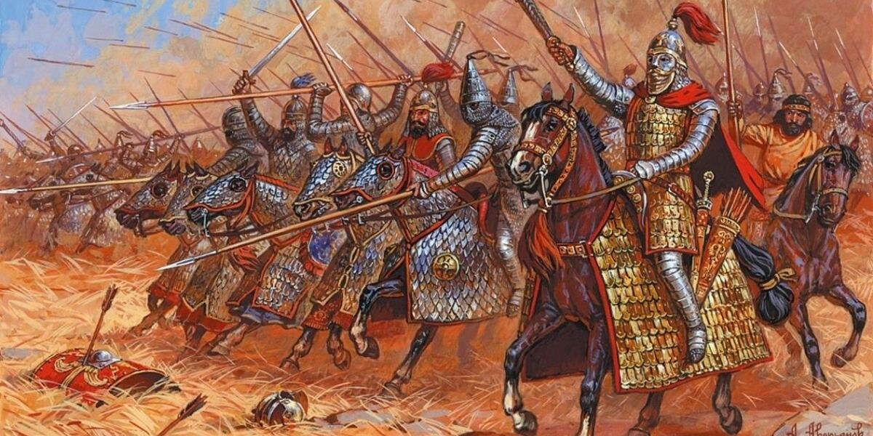
Парфия смогла дать отпор угрозе со стороны Рима

Slide 14
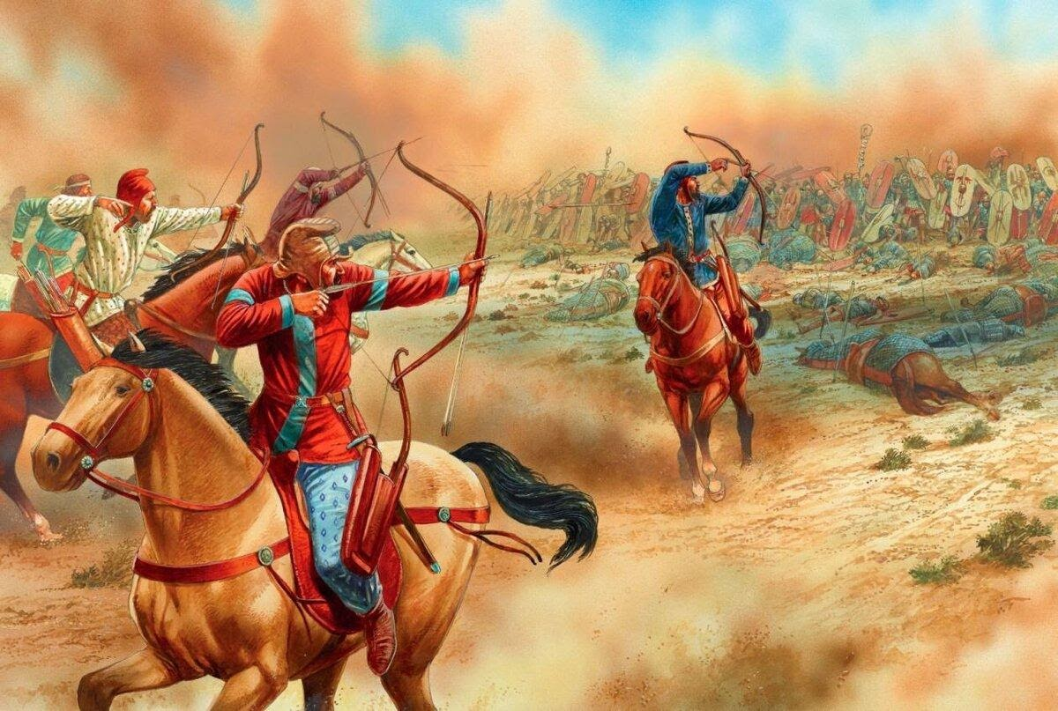
Конные лучники парфян

Slide 15
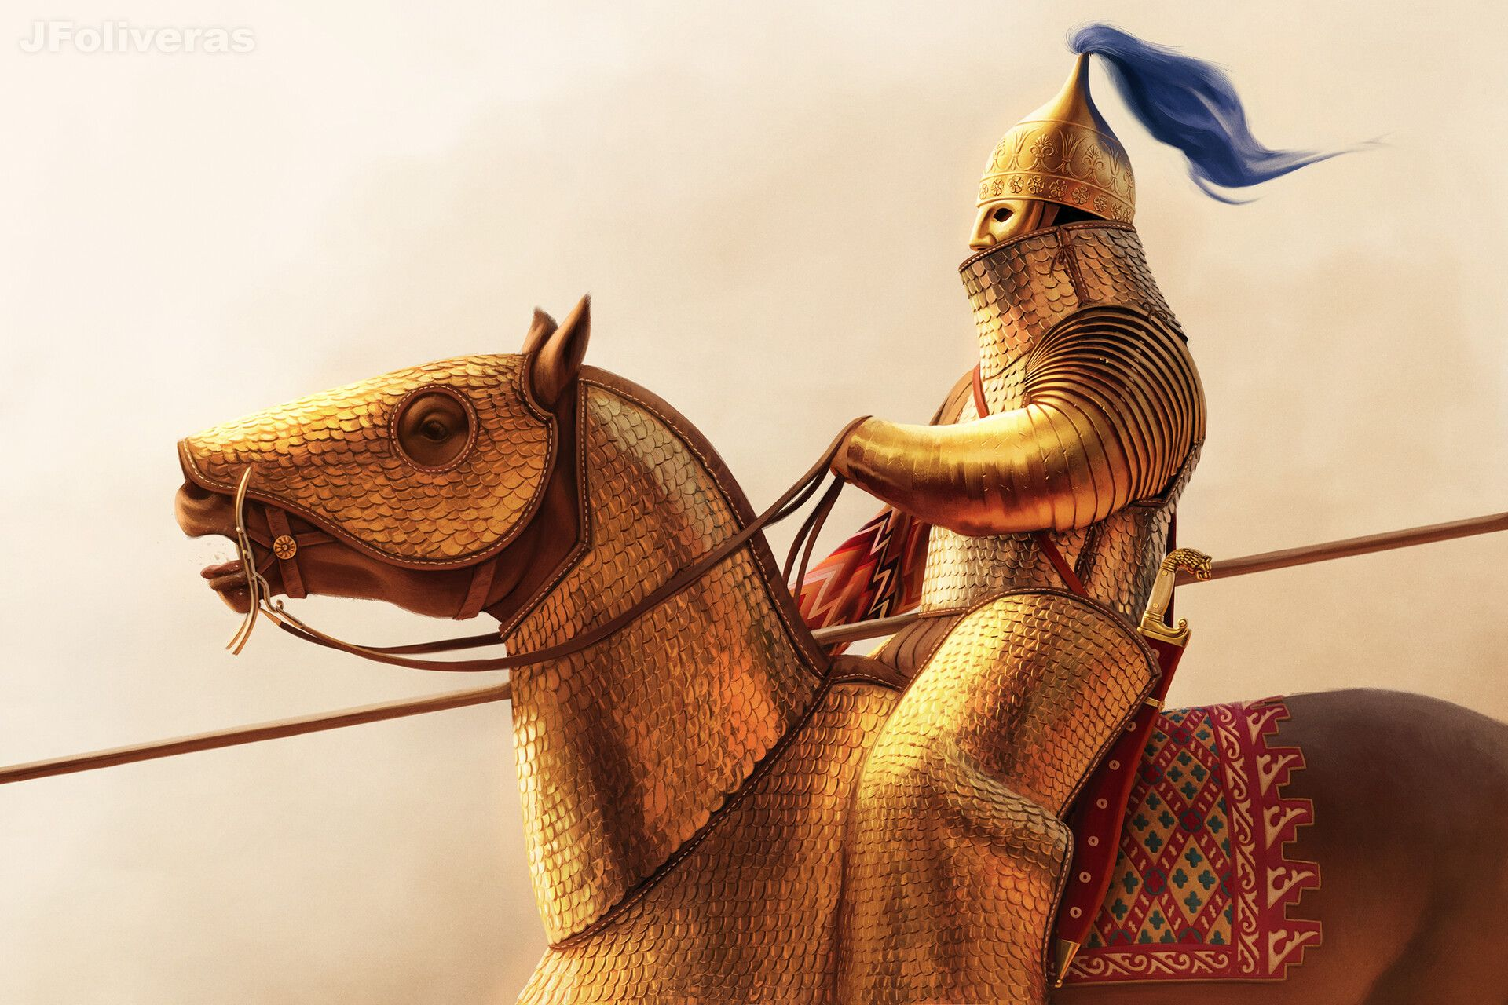
Парфянская тяжелая конница

Slide 16
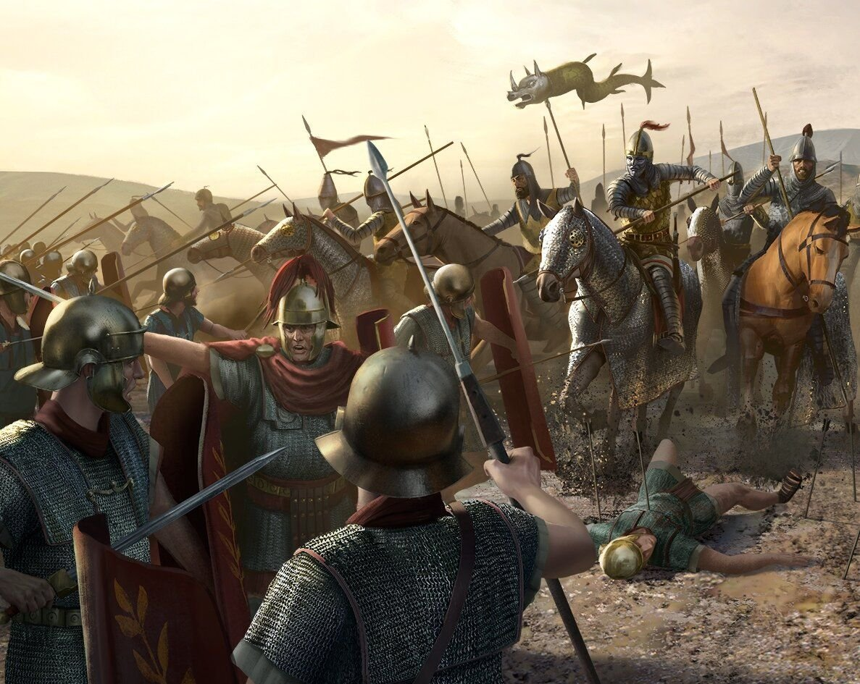
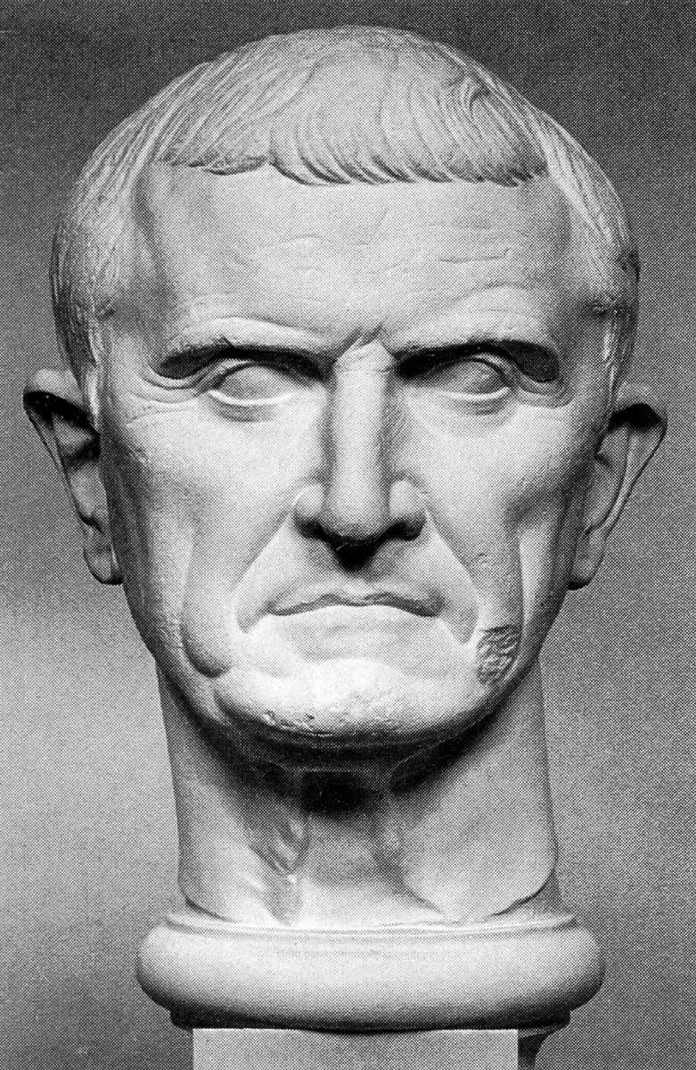
Битва при Каррах 53 г. до н.э.
Марк Лициний Красс

Slide 17
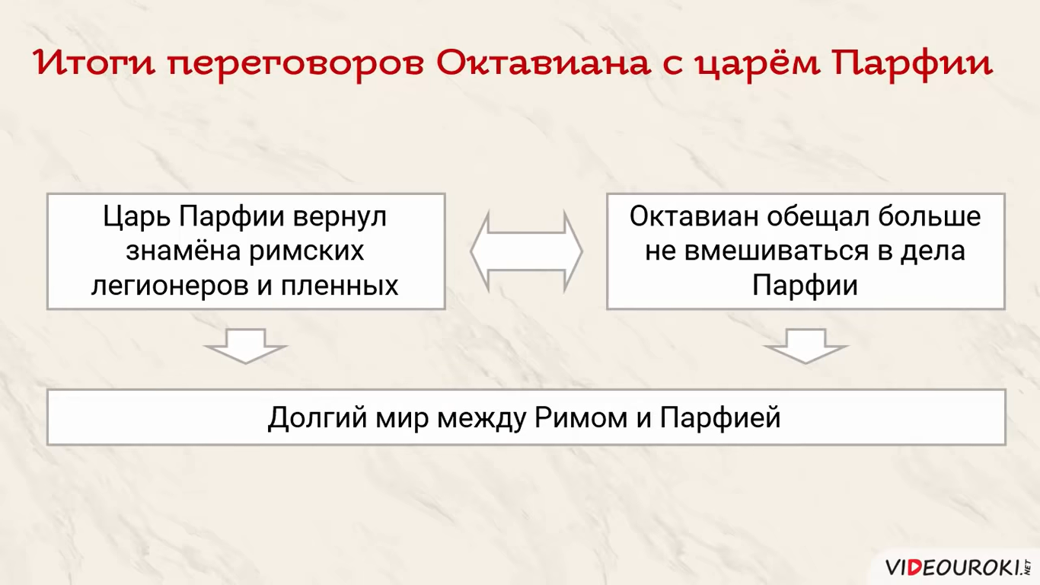

Slide 18
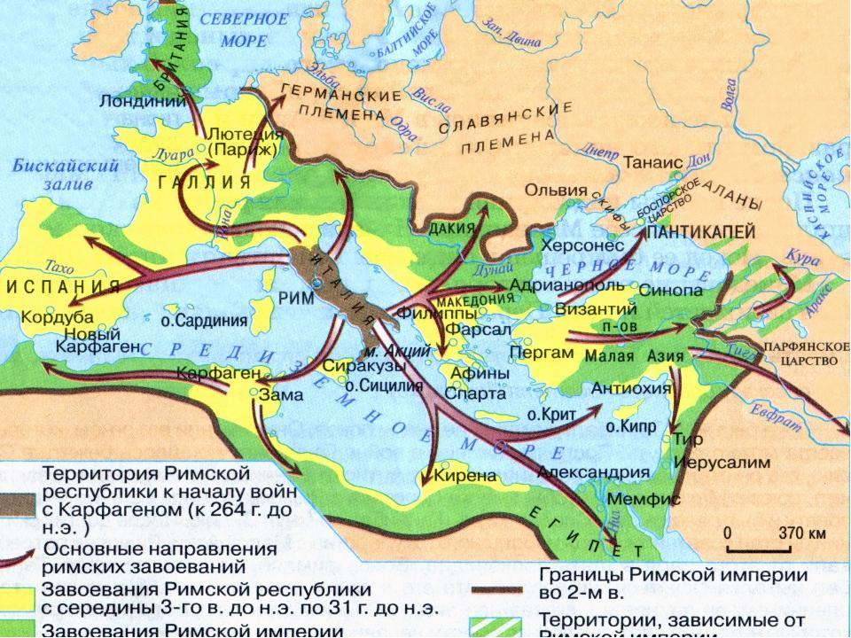

Slide 19
Рим и его соседи

Slide 20
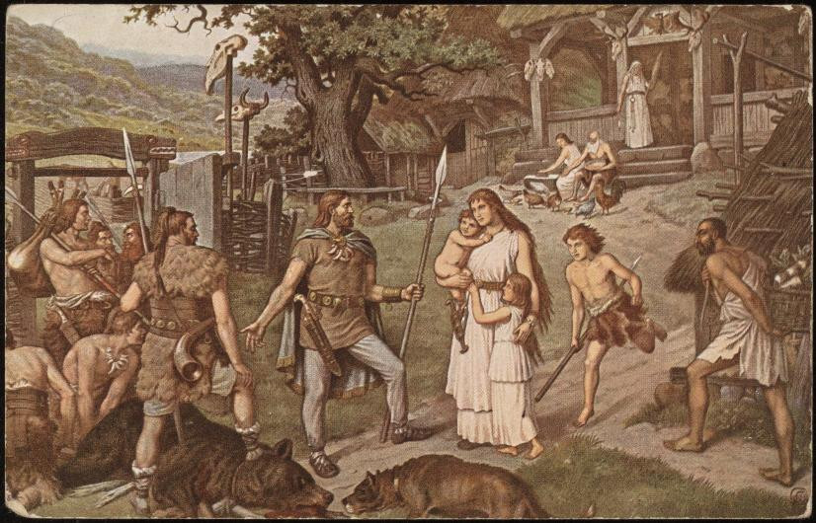
Древние германцы

Slide 21
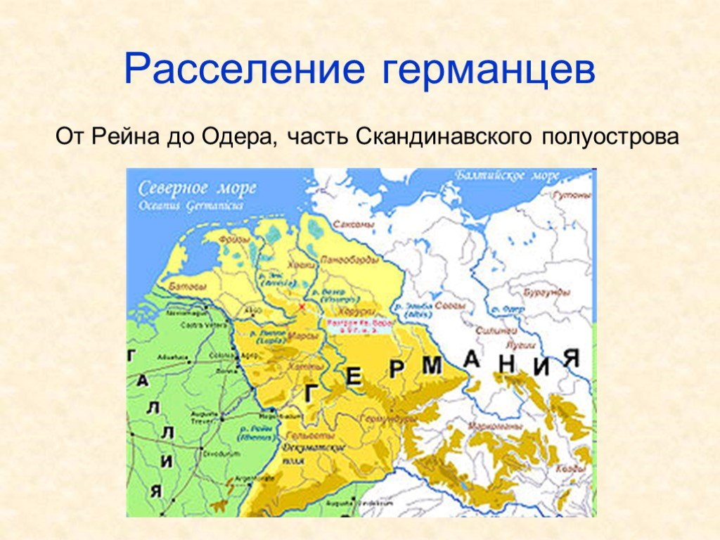

Slide 22
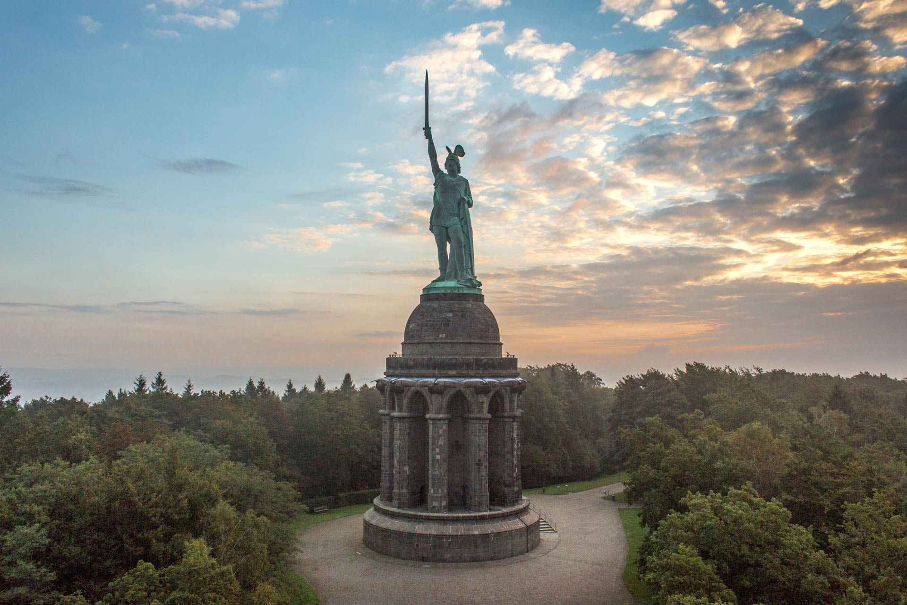
Арминий
Памятник в Германии

Slide 23
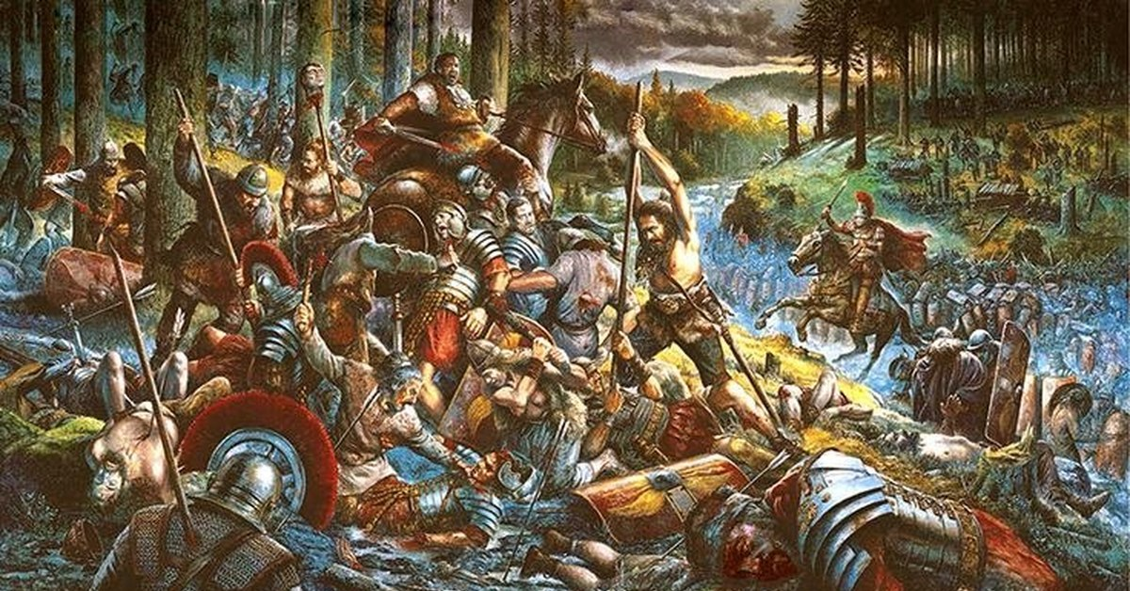
Битва в Тевтобургском лесу

Slide 24
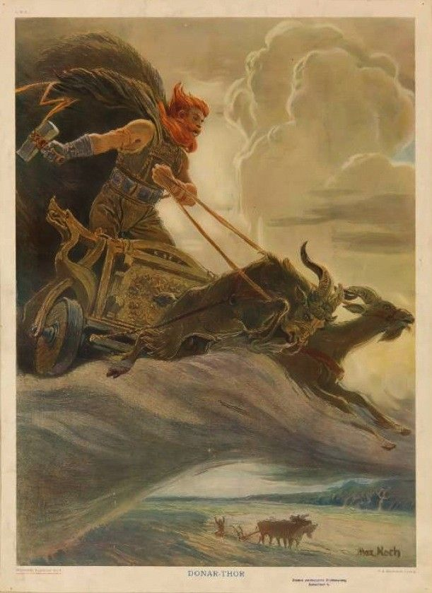
Донар

Slide 25
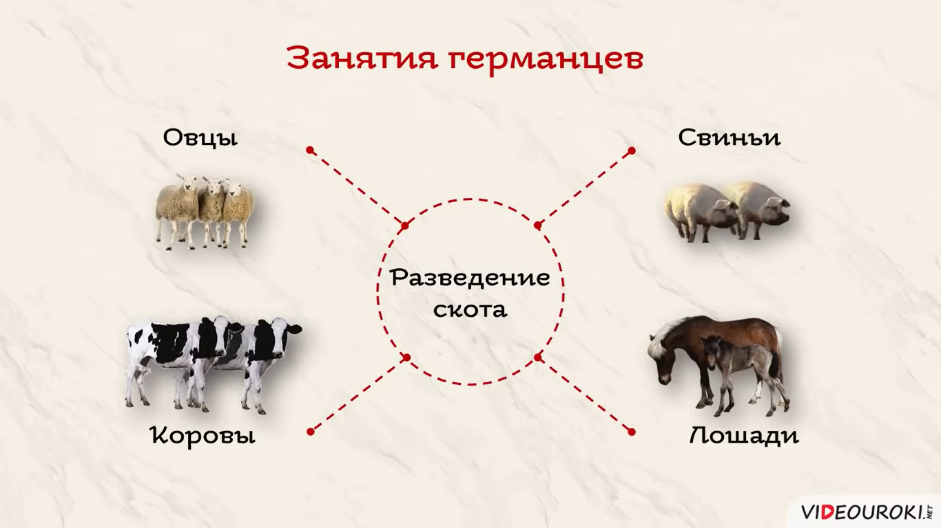

Slide 26
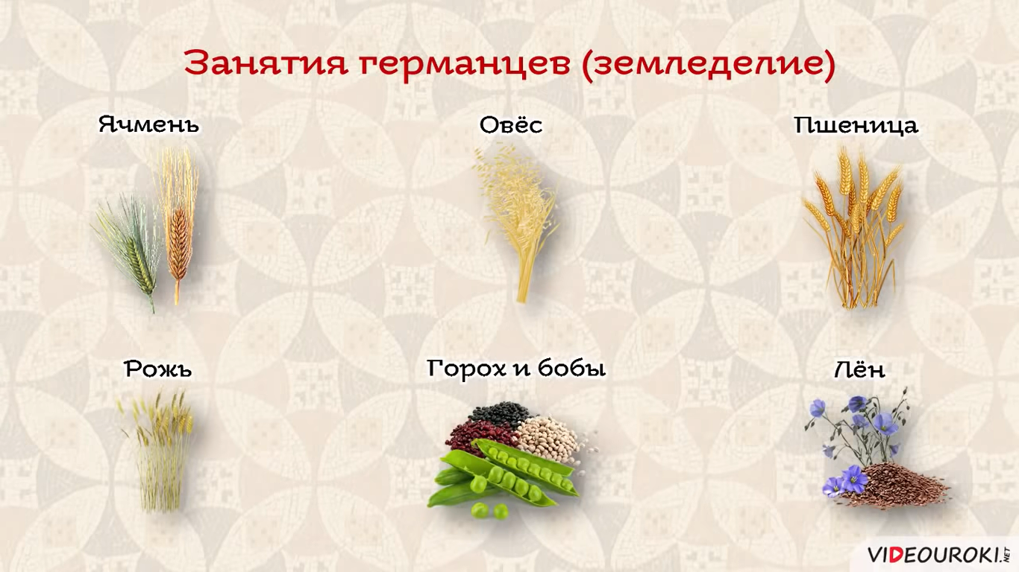

Slide 27
Подумайте:
Какие проблемы испытали римские легионы в Парфии и в германских лесах?

Slide 28
Рим и его соседи

Slide 29
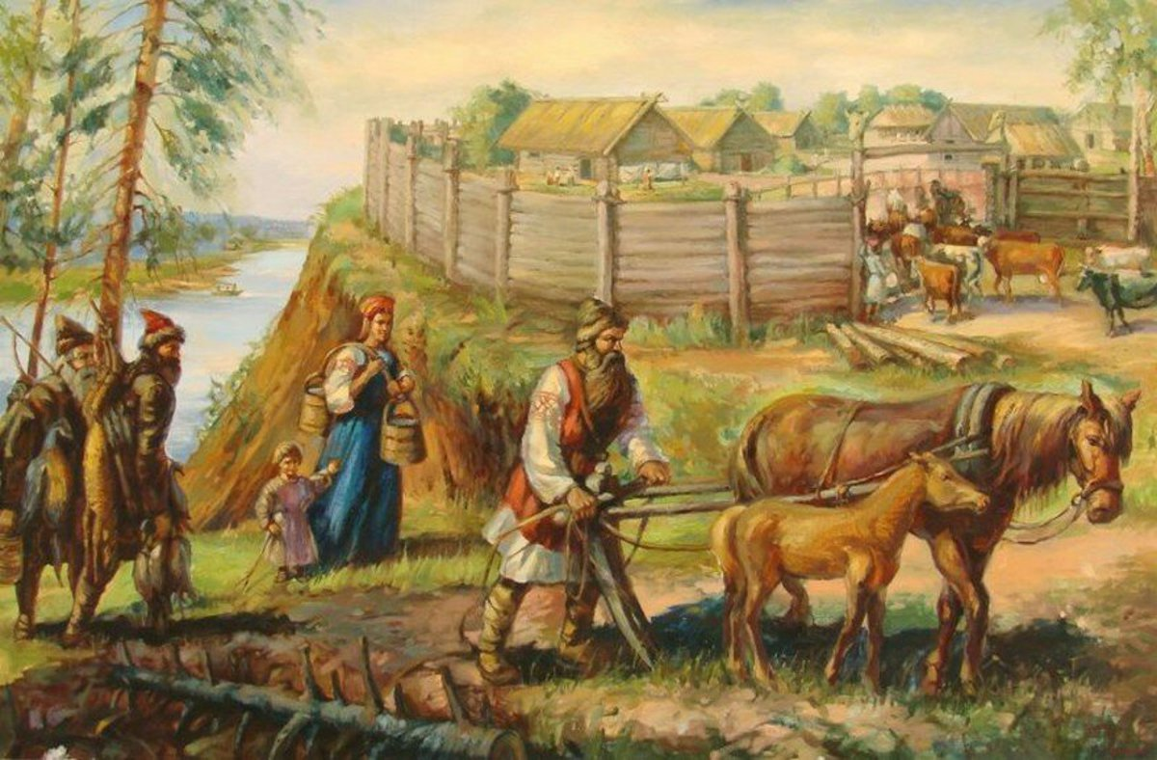
Древние славяне

Slide 30
Охота и собирательство это какой тип хозяйства?
Земледелие и скотоводство это какой тип хозяйства?
Присваивающий
Производящий

Slide 31

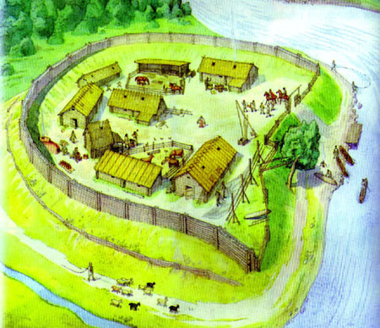
Реконструкция славянского посёлка

Slide 32
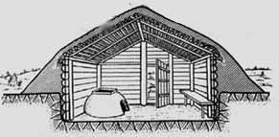
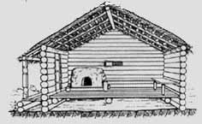
Жилище славян
Избы
Полуземлянки

Slide 33
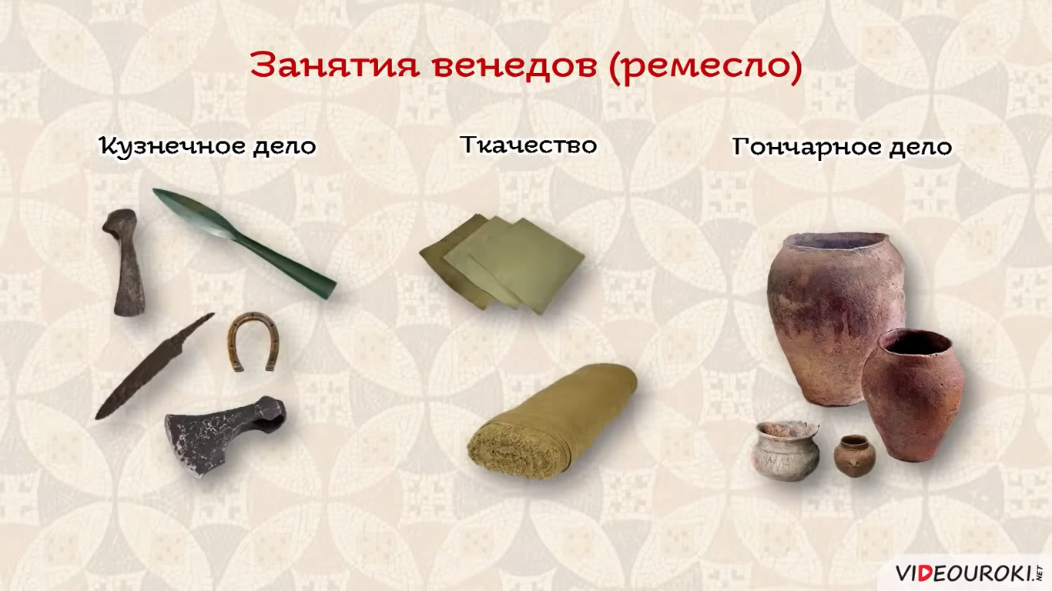

Slide 34
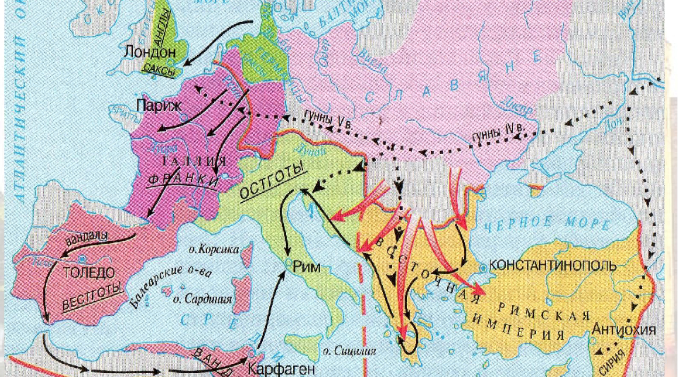
В первые века нашей эры славяне двигались на юг, пока не приблизились к границам империи.

Slide 35
Параграф 57
Домашнее задание:
Параграф 57

